Slide 1
Тест по рассказам А.П. Чехова
«Лошадиная фамилия», «Толстый и тонкий»

Slide 2
1. Рассказ «Лошадиная фамилия» относится к произведениям:
А) сатирическим;
Б) юмористическим;
В) трагическим.

Slide 3
2. Необычное в названии рассказа:
А) фамилия акцизного не имеет отношения к лошадям;
Б) у лошадей не бывает фамилий;
В) оказывается, фамилии бывают и у лошадей.

Slide 4
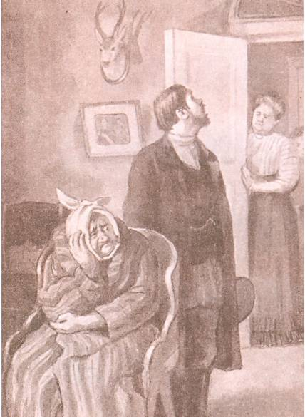
3. Бывший акцизный лечил зубы:
А) травами;
Б) заговором;
В) вырывая их.

Slide 5
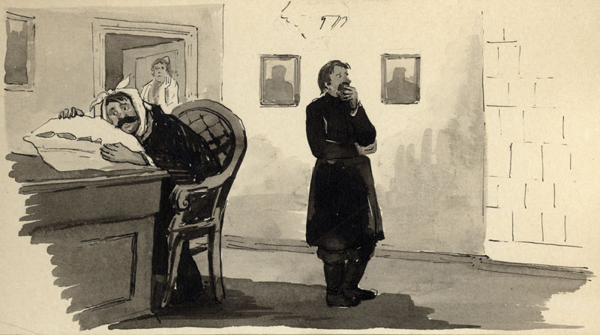
4. «Лошадиная» фамилия бывшего акцизного:
А) Жеребкин;
Б) Лошаков;
В) Овсов.

Slide 6
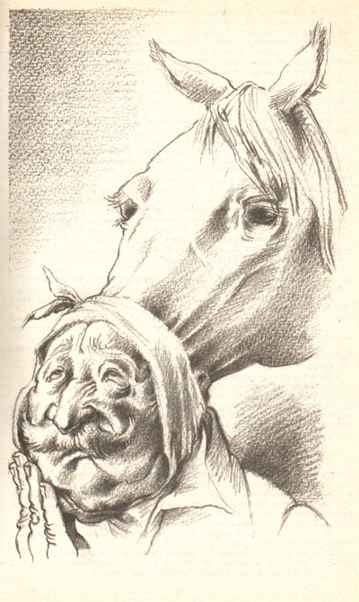
5. Смех в рассказе:
А) добродушный;
Б) уничтожающий;
В) снисходительный.

Slide 7
6. Тема рассказа «Толстый и тонкий»:
А) встреча одноклассников;
Б) неравноправие людей;
В) приспособленчество.

Slide 8
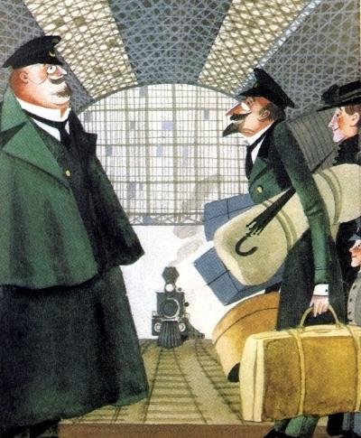
7. Встречу с одноклассником восторженно воспринимает:
А) толстый;
Б) тонкий;
В) тонкий и
его семья.

Slide 9
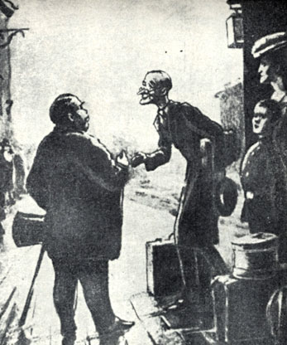
8. Тонкий дополнительно подрабатывает изготовлением:
А) трубок;
Б) пепельниц;
В) портсигаров.

Slide 10
9. Слово, которое находит толстый, чтобы устыдить тонкого:
А) бесчинство;
Б) чинопочитание;
В) чинуша.

Slide 11
10. Неискренность тонкого в зрелом возрасте объяснима, т.к. он еще в детстве:
А) устраивал истерики;
Б) обманывал одноклассников и педагогов;
В) ябедничал.

